Slide 1
Nationell kartläggning av barnhälsovården 2020
En jämlik och tillgänglig barnhälsovård

Slide 2

Dekorativ sida

Slide 3
Bakgrund
I en förstudie konstaterade Socialstyrelsen 2018 att företrädare för barnhälsovården (BHV) i många regioner såg ett behov av en nationell kartläggning av BHV med fokus på uppdrag, resurser och insatser enligt BHV-programmet.
Nu publiceras kartläggningen som genomfördes i mars 2020 och ger en lägesbild av BHV före covid-19-pandemin.

Slide 4
Kartläggningen …
… syftar till att stödja BHV:s utveckling mot att bli mer
jämlik och tillgänglig.
… riktar sig till aktörer i BHV såväl yrkesverksamma som beslutsfattare på nationell, regional och lokal nivå.
… ger ett underlag för fortsatt diskussion kring insatser, samverkan och utveckling i arbetet med barns hälsa.

Slide 5
Barnrättsperspektivet
Barnrättsperspektivet innebär att utgå ifrån de mänskliga rättigheter som alla barn har, oavsett exempelvis ålder.
Alla barn är lika mycket värda och har samma rättigheter,
som exempelvis att åtnjuta bästa uppnåeliga hälsa.
Barnrättsperspektivet inkluderas í enkätundersökningarna
med frågor om bland annat hur barn görs delaktiga i BHV
samt vilka insatser som ges av BVC vid behov.
Notes:
Barnrättsperspektivet innebär att utgå ifrån de mänskliga rättigheter som alla barn har, oavsett exempelvis ålder. Barnkonventionen klargör att alla barn är lika mycket värda och har samma rättigheter. Alla barn har samma rätt att åtnjuta bästa uppnåeliga hälsa.
Syftet med kartläggningen är att stödja BHVs utveckling mot att bli mer jämlik och tillgänglig. Barnrättsperspektivet inkluderas i de enkätundersökningar som ligger till grund för kartläggningen med frågor om bland annat hur barn görs delaktiga i BHV samt vilka insatser som ges av BVC vid behov.

Slide 6



Metod och datakällor
Enkät till CBHV-teamen i regionerna
Enkät till ett urval av BVC i hela riket
Patientregistret
Läkemedelsregistret
Register över totalbefolkningen (RTB)
Översiktstabell och lista över kommungruppsindelning, 2017

Slide 7
Datainsamling
En webbenkät skickades till CBHV-teamen i samtliga regioner i mars 2020. Svarsfrekvensen var 100%.
Under samma tidsperiod skickades en annan webbenkät
till ett slumpmässigt urval av 464 av 950 BVC i riket. Svarsfrekvensen var 72%.

Slide 8
Redovisning av resultat
Resultat redovisas på nationell nivå.
I regionala jämförelser för BVC-enkäten omfattas endast regioner där minst tio BVC besvarat den aktuella frågan.
På lokal nivå delas BVC i tre kommungrupper enligt SKRs indelning av kommuner med liknande förutsättningar:
  storstadskommuner
  större städer och närliggande kommuner
  landsbygdskommuner.
Socialstyrelsen gör ingen värdering av insamlad information.

Slide 9
Struktur och processer i BHV
1
2
3
4
Struktur i BHV
Ta och få kontakt samt mötas
Ge BHV efter behov
Samverkan
i BHV

Slide 10

Del 1: Struktur i barnhälsovården

Slide 11
Sammansättning av CBHV-teamen
Alla regioner har CBHV-team.
Alla CBHV-team har specialistsjuksköterska, som vårdutvecklare eller samordnare, samt BHV-överläkare.
Alla regioner har psykolog kopplad till teamet.
Åtta regioner har logoped, sex regioner har dietist
och en region har socionom i teamet.
Cirka hälften har en administratör knuten till teamet.
De stora regionerna (Stockholm, Skåne och Västra
Götaland) finns bland regioner med en lägre bemanning
av teamet per 1000 barn.
De mindre regionerna (Gotland och Jämtland) har högre bemanning av teamet räknat per 1000 barn.

Slide 12
Antal heltidstjänster i CBHV-teamen
Spridning mellan regionerna avseende antalet heltidstjänster i CBHV-teamet.
  Från mindre än 1 heltidstjänst på Gotland till närmare 14 i Västra Götaland.
  Medianen är cirka 2,5 heltidstjänster
Några av CBHV-teamens arbetsuppgifter är likvärdiga och oberoende av antalet barn i regionen

Slide 13
Organisation av BHV
BHV bedrivs på BVC
I egen regi i regionerna Gotland, Jönköping och Kalmar
Organiseras som eget vårdval i Region Stockholm och Skåne
Organiseras som del av vård- eller hälsovalet för primärvård
i övriga 16 regioner
  ingår i grunduppdraget för vård- eller hälsocentral i vissa regioner
  tilläggsuppdrag i andra regioner
Sverige har ca 950 BVC (exklusive filialer)
  var tredje BVC bedrivs i privat regi
  8 av 10 av BVC är samlokaliserade med vård- eller hälsocentral.

Slide 14
Uppdraget för BVC
BHV-programmet innehåller både universella insatser
till alla och riktade insatser som ges till alla vid behov
Rikshandboken och Vägledning för barnhälsovården
är centrala styrdokument för BVC i alla regioner
I några regioner finns regionala riktlinjer för BVC
och styrande förfrågningsunderlag för vård- eller hälsoval.

Slide 15
Förutsättningar att ge BHV efter behov
Hälften av alla BVC har mellan 43 och 60 nyfödda*
barn per heltidsarbetande BHV-sjuksköterska.
För att kunna erbjuda BHV-program efter behov bör
BVC med ett större vårdbehov hos barnen och deras vårdnadshavare fördela färre barn per BHV-sjuksköterska
och vice versa.
4 av 10 BVC uppger att de tillhör en familjecentral.
* Beräkningen baseras på data från 255 BVC.

Slide 16
Familjecentraler finns i många varianter
2 av 10 BVC tillhör en familjecentral och är samlokaliserade med mödrahälsovård, socialtjänst och öppen förskola.
2 av 10 BVC tillhör en familjecentral med färre än fyra samlokaliserade verksamheter.
Utformningen av familjecentraler varierar mellan, och ibland inom, regionerna
(se figur).

Slide 17
Samlokalisering underlättar samverkan
Nästan alla BVC som är samlokaliserade med mödrahälsovård uppger att samverkan fungerar mycket bra eller bra. Motsvarande andel för ej samlokaliserade är närmare 7
av 10.
9 av 10 BVC som är samlokaliserade med förebyggande socialtjänst uppger att samverkan fungerar mycket bra eller bra. Motsvarande andel för ej samlokaliserade
är drygt 4 av 10.

Slide 18
Familjerna hittar till BVC på olika sätt
Drygt 7 av 10 BVC (75 procent) får vanligtvis kännedom om ett nyfött barn genom att familjen kontaktar BVC.
7 av 10 BVC får meddelande från kvinnokliniken om att barnet har fötts eller information från MHV.
Det finns en variation mellan BVC i olika kommungrupper (se figur).
9 av 10 BVC får vanligtvis kännedom om ett inflyttande barn genom att familjen kontaktar BVC.
Enkäten till BVC har en flervalsfråga om hur BVC vanligtvis får kännedom om ett nyfött barn som ska tillhöra mottagningen.

Slide 19
Informationsöverföring till BVC från MHV och kliniken där barnet fötts
8 av 10 BVC upplever informations-överföringen från MHV som god. Motsvarande andel är:
  9 av 10 bland BVC som är samlokaliserade med MHV
  drygt 6 av 10 bland BVC som inte är samlokaliserade.
7 av 10 BVC upplever informations-överföringen från kliniken där barnet fötts som god. Dock finns en spridning mellan, och inom vissa, regioner (se figur).

Slide 20
Uppföljning av BVC
I några regioner följs BVC upp med hembesök till
nyfödda och olika mått för EPDS.
Andra regioner har fler uppföljningsmått för BVC, som
amning, vaccinationstäckning, sjuksköterskebemanning,
undersökningar för syn och hörsel samt språkscreening,
samtal med icke-födande förälder, samverkan med förskolan,
arbetstid för handledning av BHV-psykolog, att lokalerna är
anpassade till verksamheten och om tandvårdsinformation
har delats ut.
En region anger att BVC inte följs upp (inom vård- eller
hälsovalet för primärvård).

Slide 21
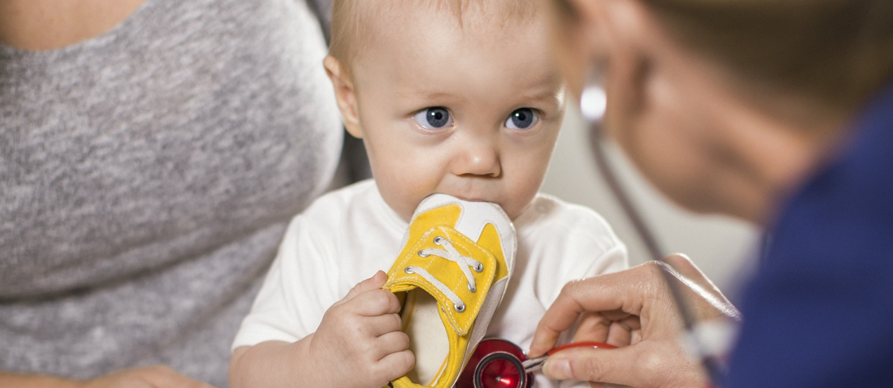
Del 2: Ta och få kontakt samt mötas

Slide 22
Vårdnadshavares kontakt med BVC
Alla BVC uppger att de har telefontillgänglighet enligt avtalskrav.
  18 av 21 regioner har avtalskrav på att BVC ska vara tillgängliga på telefon.
Nästan 9 av 10 BVC uppger att de har en e-tjänst.
  11 av 21 regioner har avtalskrav på att BVC ska ha en e-tjänst där vårdnadshavare kan ta kontakt.
15 procent av BVC har öppen mottagning.

Slide 23
Tillgång till material för alla i BVC:s möte med barn och vårdnadshavare
I samtliga regioner har BVC tillgång till material på svenska om vaccinationer, amning, kostvanor och barnsäkerhet.
Samtliga har material om vaccinationer på andra språk.
Inom övriga områden har vissa regioner material, andra inte.
Material på enkel svenska eller som bildstöd saknas oftast.
17 av 21 CBHV-team ser behov av utveckling av nytt eller befintligt material om våld i nära relationer.

Slide 24

Del 3: Att ge barnhälsovård efter behov

Slide 25
Hälsoövervakning av barns hälsa, levnadsvillkor och livsvillkor
Alla BVC övervakar barnens tillväxt och språkutveckling.
Drygt 9 av 10 ger insatser för syn och hörsel samt för bedömning av olika beteenden hos barnet.
Mer än 7 av 10 BVC ger riktade insatser av annan vårdnivå för språkutveckling, syn, hörsel, och beteende.

Slide 26
Vaccinationer
Alla BVC ger vaccinationer enligt det nationella barnvaccinationsprogrammet.
Att skapa förståelse hos vårdnadshavare för
vaccinationer innebär att det behövs mycket
tid för samtal för vissa BVC.

Slide 27
Hälsofrämjande insatser
Alla BVC ger hälsofrämjande insatser för barnsäkerhet, kostvanor,
rörelse och fysisk aktivitet samt för att främja anknytning och
samspel mellan barn och vårdnadshavare.
Amning är högt prioriterat, men hur insatser ges varierar mellan
olika BVC. Några har tillgång till amningsmottagning.
9 av 10 BVC ger insatser till vårdnadshavare som röker och om vårdnadshavares alkoholvanor.
Nästan 9 av 10 BVC ger insatser om jämställt föräldraskap.
7 av 10 BVC ger insatser om våld i nära relationer.

Slide 28
Riktade insatser av annan vårdnivå för kostvanor
Vid behov ger drygt 6 av 10 BVC (65%) riktade insatser av annan vårdnivå för kostvanor.
Det finns en variation mellan BVC i olika kommungrupper (se figur).

Slide 29
Samordning av insatser från BVC och tandvården
Alla BVC samtalar med vårdnadshavare om tandhälsa och kost samt om tandborstning och munhygien.
Knappt 4 av 10 BVC undersöker* barnets tänder.
16 procent av BVC gör gemensamma mottagningsbesök med tandvården för alla barn och 12 procent vid behov.
3 procent av BVC gör gemensamma hembesök med tandvården till alla barn och 7 procent vid behov.
*Av kommentarer framgår att det oftast inte är en fullständig undersökning

Slide 30
Universella insatser för ett lyhört föräldraskap
Alla BVC ger insatser för att främja anknytning och samspel.
9 av 10 BVC ger främjande insatser för vårdnadshavares
psykiska hälsa.
9 av 10 BVC ger insatser för barnets rättigheter.
9 av 10 BVC ger insatser för ett jämställt föräldraskap.
Drygt 8 av 10 BVC erbjuder föräldrastöd i grupp.
BVC arbetar kontinuerligt med samtal som metod för att stödja
och stärka vårdnadshavares tilltro till den egna föräldraförmågan.

Slide 31
Riktade insatser av annan vårdnivå för anknytning och samspel
Vid behov ger 7 av 10 BVC (67%) riktade insatser av annan vårdnivå för anknytning och samspel.
Det finns en variation mellan BVC i olika kommungrupper (se figur).

Slide 32
Hembesök som metod
76 procent av de nyfödda barnen fick ett första hembesök (se figur).
47 procent av barnen fick ett hembesök vid 8 månader.
13 regioner har utökade hembesöksprogram i olika former.

Slide 33
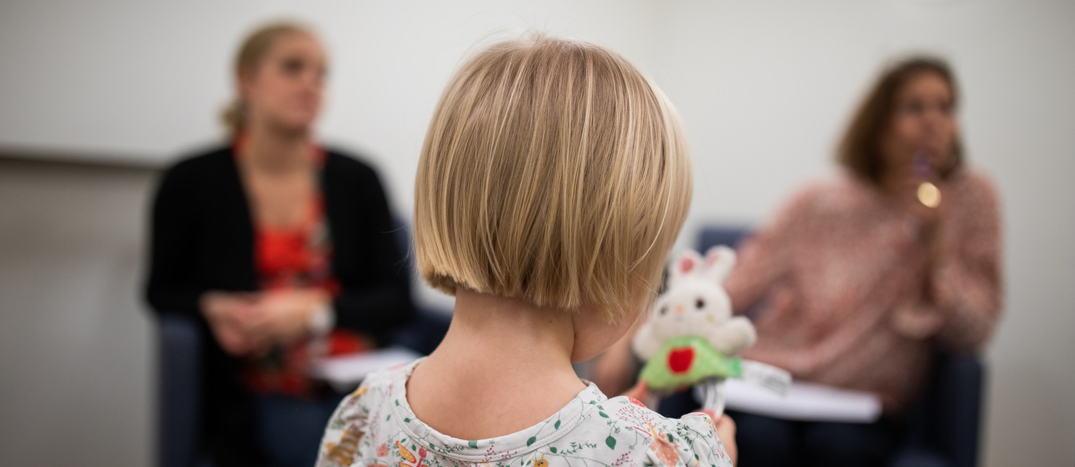
Del 4: Samverkan i BHV

Slide 34
Samverkan med dietist och logoped
9 av 10 BVC anser att samverkan med logoped fungerar mycket bra eller bra.
6 av 10 BVC anser att samverkan med
dietist fungerar Mycket bra eller Bra,
men det finns en variation mellan och
inom regionerna (se figur).

Slide 35
Samverkan med BHV-psykolog, BUP och vuxenpsykiatrin
Drygt 8 av 10 BVC uppger att samverkan med BHV-psykolog fungerar Mycket bra eller Bra, men det finns en viss variation mellan och inom några regioner (se figur).
2 av 10 BVC uppger att samverkan med barn- och ungdomspsykiatrin fungerar väl.
2 av 10 BVC uppger att samverkan med vuxenpsykiatrin fungerar Mycket bra eller Bra.

Slide 36
Samverkan med socialtjänst
Drygt 5 av 10 BVC anser att samverkan
med förebyggande socialtjänst fungerar Mycket bra eller Bra.
Nästan 9 av 10 för BVC som är samlokaliserade med förebyggande socialtjänst anser att samverkan fungerar Mycket bra eller Bra.
Det finns en variation mellan och inom regionerna (se figur).

Slide 37
Myndighetsutövande socialtjänst
Nästan 4 av 10 BVC uppger att samverkan med myndighetsutövande socialtjänst fungerar Mycket bra eller Bra.
Antalet barn per 1000 som BHV-personal
på BVC orosanmält varierar mellan regionerna från mindre än 2 till närmare
8 barn (se figur).

Slide 38
Dekorativ sida

